Slide 1
WiFi upravljani mobilni robot sa autonomnim sistemima za sigurnost

Slide 2
OPIS PROJEKTNOG ZADATKA
Tema projekta je automobil koji se kontroliše putem mobilne aplikacije. Automobil posjeduje 4 točka, kameru, parking senzore, zvučnu signalizaciju, LED svjetla, te sposobnost detektovanja svjetla na semaforu, saobraćajnih znakova i prevenciju prelazka preko linije.
Komunikacija između Raspberry Pi i FPGA ploče odvija se putem digitalnih pinova. Svaki pin je zadužen za jednu od sljedećih akcija: kretanje naprijed, kretanje nazad, kretanje desno, kretanje lijevo, zvučni signal.
Mobilna aplikacija je napisana u Kotlin programskom jeziku koristeći Android Studio i Jetpack Compose. Kamera se nalazi na prednjoj strani automobila, a aplikacija omogućava (near) real-time prikaz onoga što kamera automobila vidi. Na jednoj strani ekrana nalaze se komande za kretanje automobila, dok je na drugoj strani komanda za zvučnu signalizaciju. Komunikacija između mobilne aplikacije i Raspberry Pi mikroračunara odvija se putem HTTP protokola.

Slide 3
OPIS PROJEKTNOG ZADATKA
FPGA preko drivera za motore (H-mosta) kontroliše motore pričvršćene na točkove. Jedan driver može pokretati dva motora, pa su u sistem integrisana dva drivera – jedan za lijevi i jedan za desni par točkova. Ovakav raspored omogućava korištenje diferencijalnog upravljanja, gdje se za skretanje udesno snaga lijevom paru točkova povećava, a desnom smanjuje, i analogno za skretanje ulijevo.
Kada kamera detektuje crveno svjetlo na semaforu ili znak stop, Raspberry Pi automatski šalje signal za kočenje. Ako ultrazvučni senzori detektuju približavanje prepreci, FPGA pomoću aktivnog piezo buzzera generiše zvuk, slično parking senzorima u automobile. Sa strana automobila nalaze se infracrveni senzori za detekciju linija. Ako senzor detektuje liniju, šalje se signal za blago skretanje u suprotnom smjeru kako bi se vozilo vratilo unutar linija.
Odvojeno od glavnog projekta realizovan je semafor. Semafor se sastoji od tri LED (crvena, žuta i zelena) koje kontroliše ESP-01S. Sistem simulira ponašanje pravog semafora sa smjenama crvenog, žutog i zelenog svjetla.

Slide 4
ZADACI PROJEKTA
Programiranje PFGA kontrolera
Implementacija modula za precizno upravljanje motorima.
Razvoj logike za obradu signala sa ultrazvučnih senzora (parking senzori) i infracrvenih senzora (praćenje linije).
Logička kontrola svjetlosne i zvučne signalizacije (LED i buzzer).
2. Programiranje na Raspberry Pi platformi
Implementacija HTTP servera u Pythonu za potrebe mrežne komunikacije i razmjene podataka sa kontrolnom aplikacijom.
Razvoj AI detektora za prepoznavanje boja na semaforu i "Stop" znakova koristeći kameru.
3. Razvoj kontrolne android aplikacije
Izrada korisničkog interfejsa u Kotlinu koji omogućava upravljanje robotom.
4. Realizacija eksternog semafora
Programiranje ESP-01S modula za kontrolu LED dioda koje simuliraju rad pravog semafora.
5. Hardverska realizacija vozila
Sklapanje vozila sa četiri točka i integracija DC motora sa H-most driverima.
Povezivanje Raspberry Pi mikroračunara i FPGA ploče putem GPIO pinova za potrebe komunikacije.
Povezivanje senzorskog sistema (ultrazvučni, infracrveni i kamera).
6. Izrada makete

Slide 5
CILJEVI PROJEKTA
Povećanje sigurnosti: Implementacija sistema koji procesiranjem informacija sa senzora i kamere sprječava vozača da namjerno ili nenamjerno ošteti robota ili načini neku vrstu prekršaja.
Istraživanje mašinskog učenja: Primjena AI modela za prepoznavanje vizuelnih simbola u realnom vremenu.
Determinizam upravljanja: Korištenje FPGA za trenutnu reakciju na prepreke i korekciju putanje, čime se eliminišu kašnjenja softvera.
PRIMJENA
Autonomna transportna vozila: U pametnim fabrikama i skladištima za siguran prevoz robe uz poštovanje interne signalizacije.
Sistemi asistencije vozaču: Prototip rješenja za prevenciju sudara i automatsko kočenje u putničkim vozilima.
Edukacija i istraživanje: Platforma za testiranje algoritama autonomnog kretanja i proučavanje komunikacije između različitih hardverskih nivoa.
Rad u opasnim okruženjima: Daljinski upravljana vozila sa ugrađenim "instinktima" za samoočuvanje u slučaju gubitka veze sa operaterom.

Slide 6
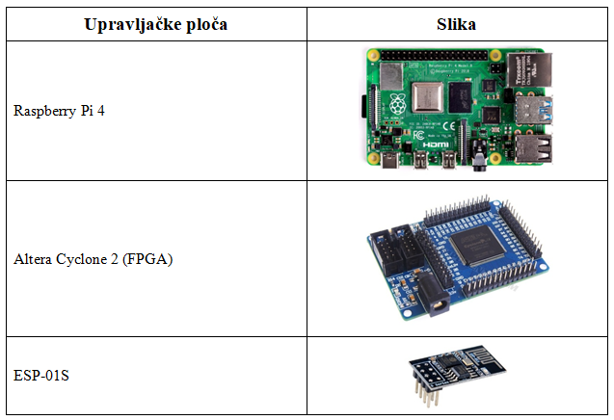
SPECIFIKACIJE MATERIJALA

Slide 7
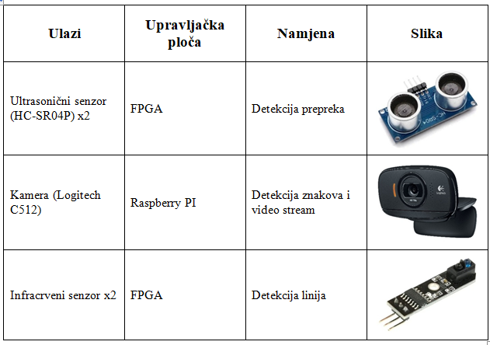

Slide 8
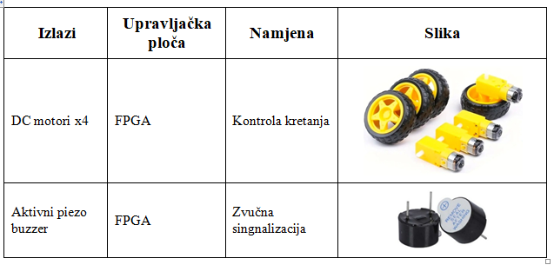

Slide 9
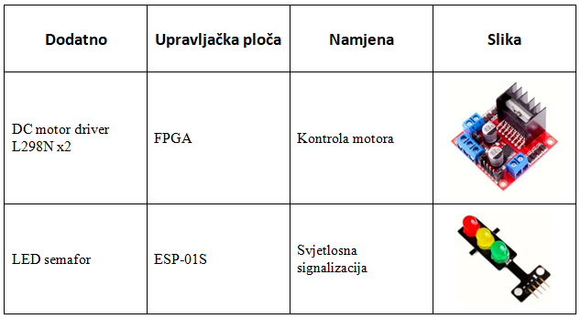

Slide 10
UPRAVLJAČKA LOGIKA I SISTEMSKA INTEGRACIJA
Upravljanje sistemom podijeljeno je između Raspberry Pi 4 računara i Altera Cyclone II FPGA čipa. Raspberry Pi 4 služi za procesiranje slike putem OpenCV biblioteke i upravljanje mrežnim saobraćajem preko Flask servera. FPGA vrši obradu signala sa senzora u realnom vremenu, upravlja radom motora i mehanizam kontrole.
ULAZNI I IZLAZNI SIGNALI ZA FPGA
Ulazni signali
Raspberry Pi (GPIO): Prima 7 digitalnih signala koji definišu kretanje (fwd_in, bwd_in, left_in, right_in), detekciju saobraćajnih znakova (stopsign_in, stoplight_in) i sigurnosni prekid (failsafe_in).
Infracrveni (IR) senzori: Dva digitalna ulaza (ld_left, ld_right) koji šalju logičku jedinicu pri detekciji linije.
Ultrazvučni senzori (HC-SR04): Tri echo signala koji prenose informaciju o udaljenosti od prepreke.
Aplikacija: buzzer_in signal za manuelno aktiviranje sirene.
Izlazni signali
Motor drajveri (L298N): Dva porta sa po 4 bita (m1_out, m2_out) koji kontrolišu smjer i rad četiri elektromotora.
Ultrazvučni senzori: Tri trig signala za inicijalizaciju mjerenja.
Zvučna signalizacija: Jedan izlazni pin za kontrolu buzzera.

Slide 11
UPRAVLJAČKA LOGIKA I SISTEMSKA INTEGRACIJA
ULAZNI I IZLAZNI SIGNALI ZA RASPBERRY PI
Raspberry Pi 4 obrađuje podatke sa kamere i upravlja komunikacijom sa korisničkom aplikacijom. On pretvara vizuelne informacije i mrežne komande u digitalne signale koje FPGA može razumjeti.
Ulazni signali
Kamera: Video signal koji ulazi preko CSI interfejsa (poseban utor na ploči za kameru). OpenCV biblioteka analizira ove slike kako bi prepoznala STOP znak i crveno svjetlo na semaforu.
Mrežni saobraćaj (Wi-Fi): HTTP zahtjevi koji pristižu na Flask server, sadrže komande za smjer kretanja i "heartbeat" potvrdu od mobilne aplikacije.
Izlazni signali
Upravljački GPIO pinovi: Sedam digitalnih izlaza koji su direktno povezani na ulaze FPGA čipa (GPIO 4, 27, 23, 24, 16, 12 i 26). Ovi signali prenose komande kretanja, signale detekcije objekata i stanje sigurnosne veze (failsafe).
Statusni odgovor: HTTP odgovor koji se šalje nazad aplikaciji kao informacija o tome da li se robot trenutno kreće.

Slide 12
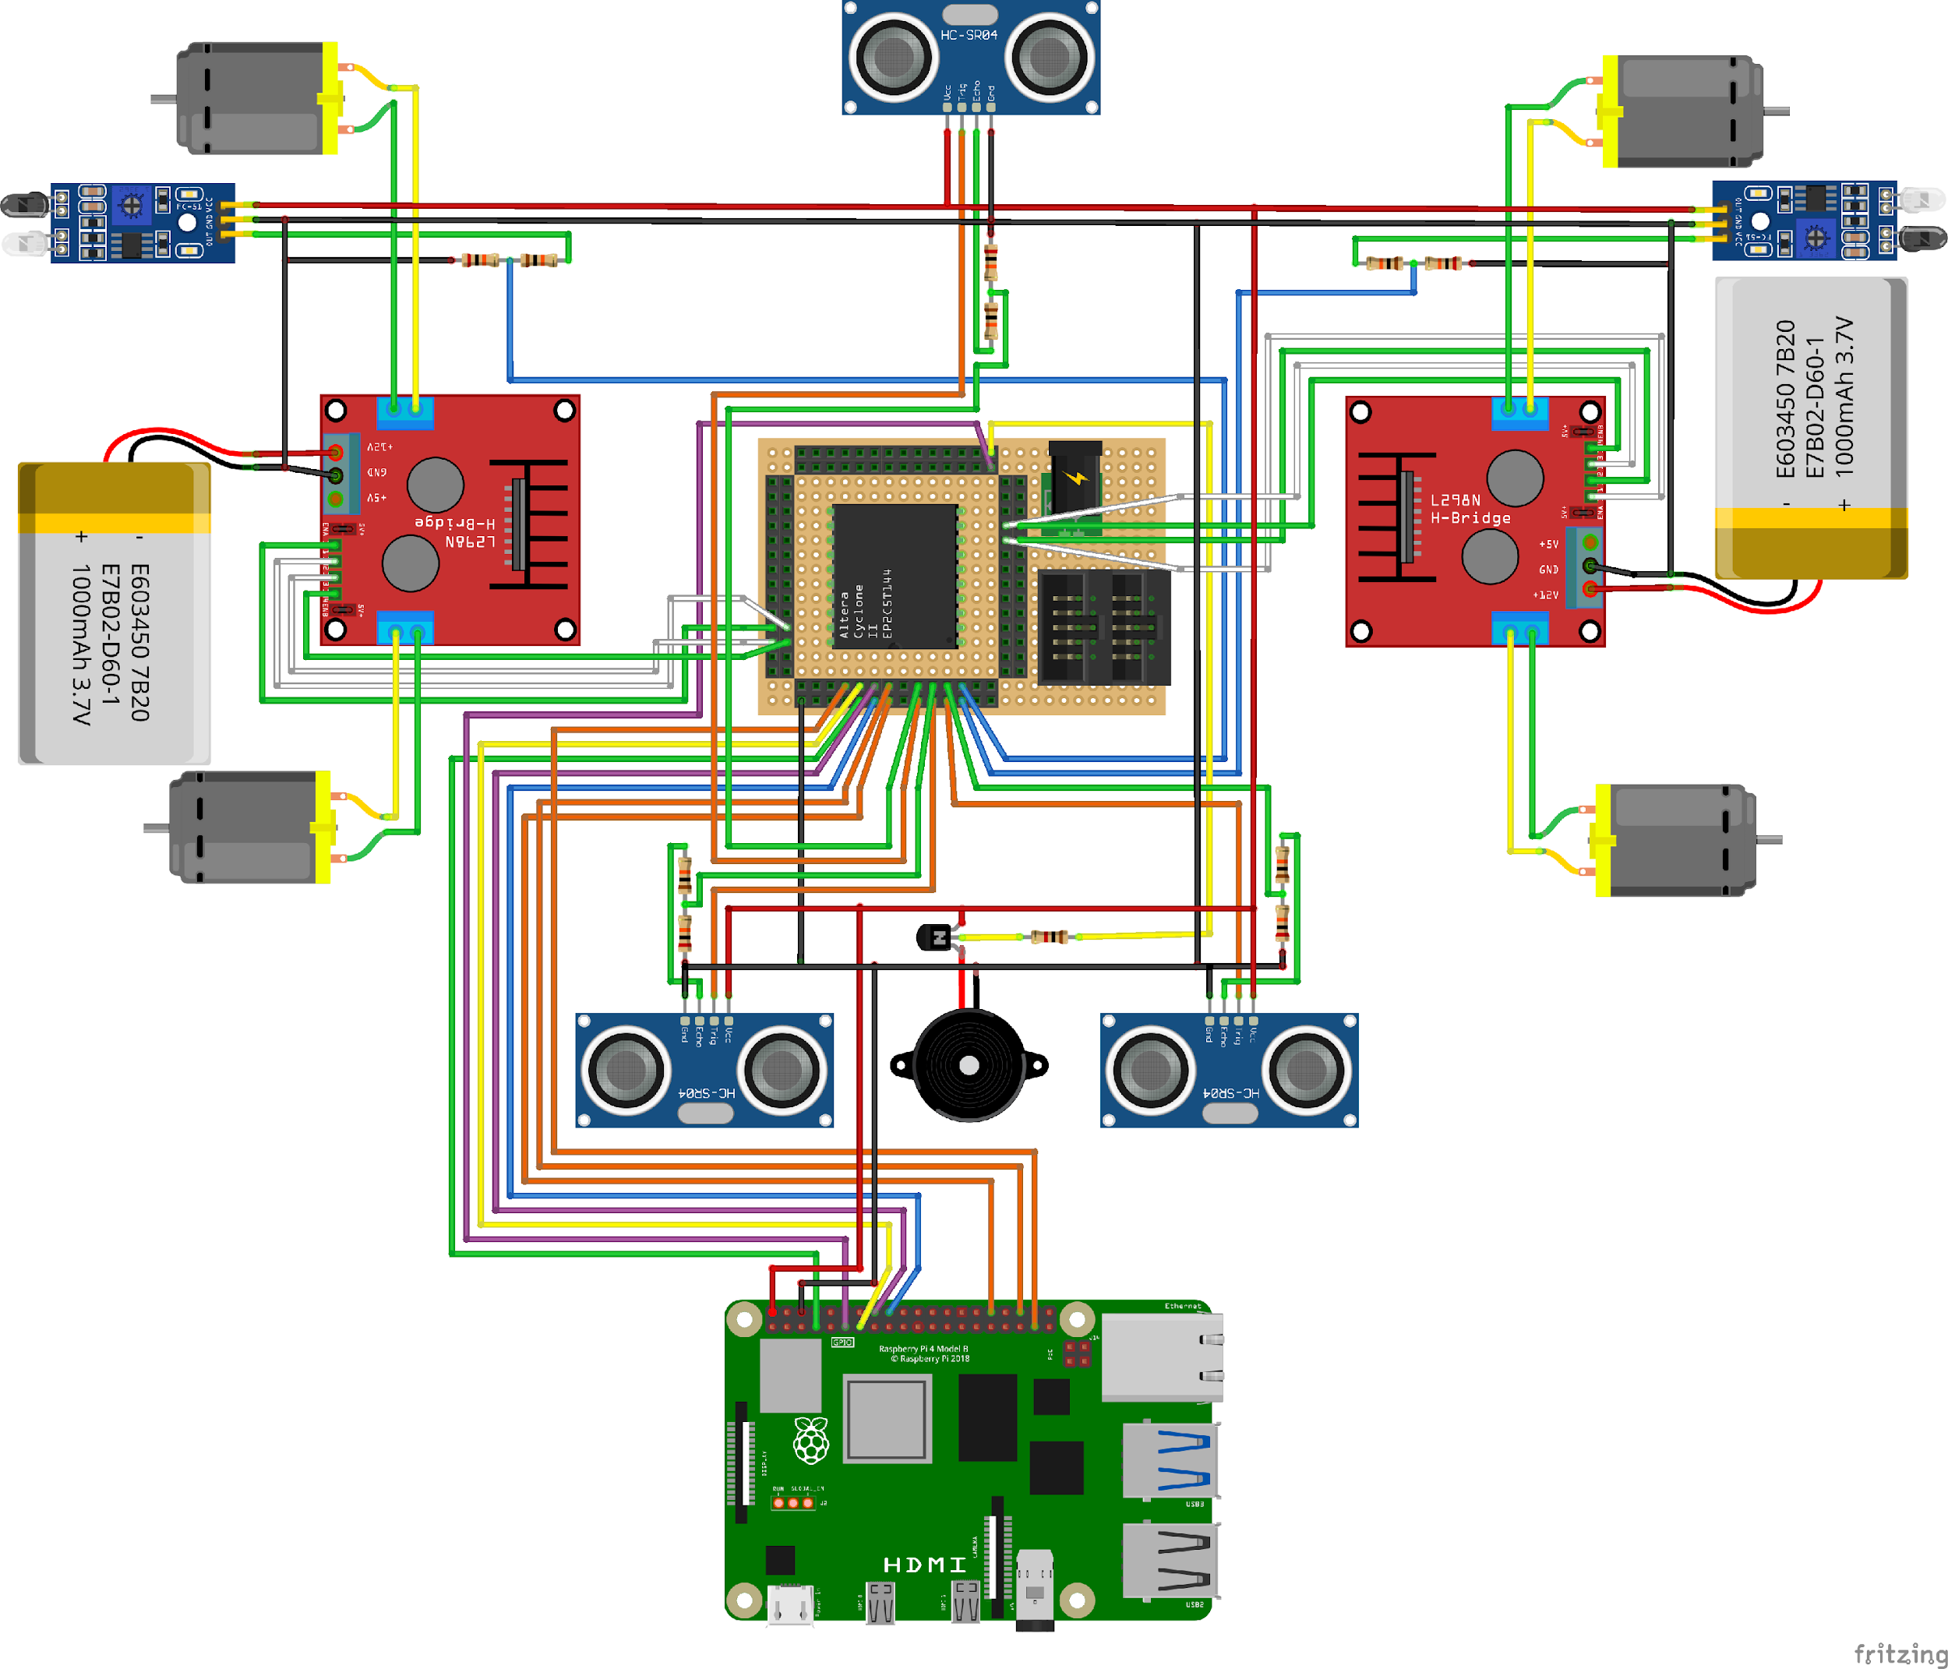
ŠEMA POVEZIVANJA KOMPONENTI SA FPGA I RASPBERRY PI

Slide 13
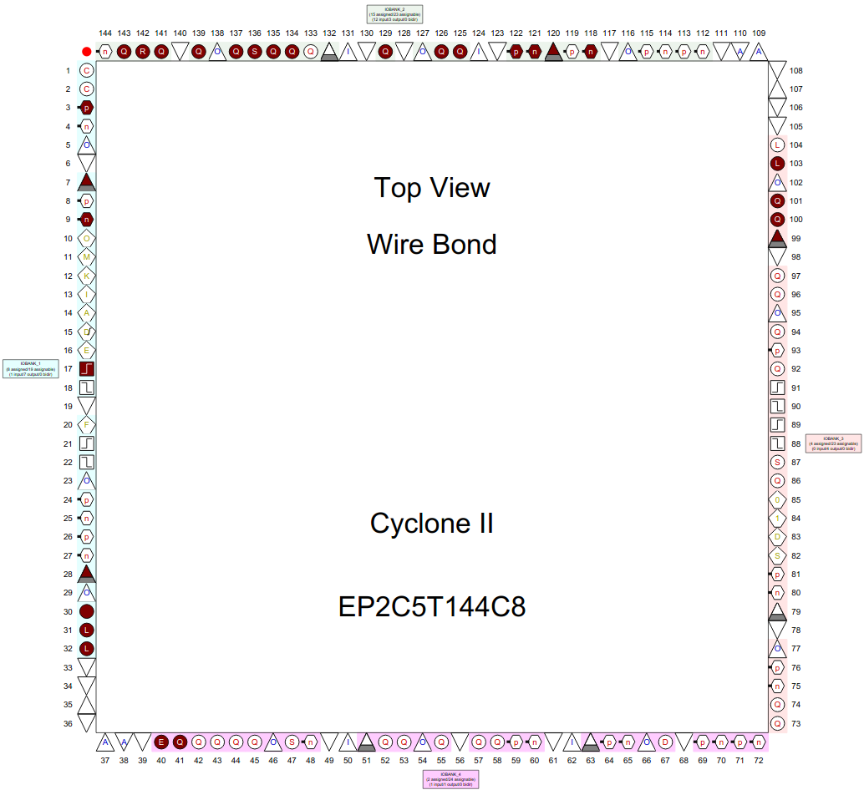
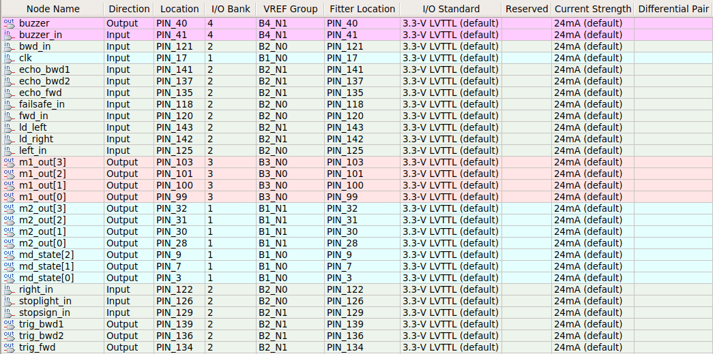
LISTA PINOVA I RASPORED PINOVA ZA FPGA

Slide 14
LOGIKA PRIORITETA KRETANJA
Unutar FPGA modula za upravljanje motorima (motor_driver) implementirana je hijerarhija signala. Ovo osigurava da robot reaguje ispravno u situacijama kada se pojavi više komandi istovremeno.
Redoslijed prioriteta je sljedeći:
Potpuno zaustavljanje: Ako su aktivni signali za gubitak veze, crveno svjetlo na semaforu ili STOP znak, svi ostali ulazi se ignorišu i motori se gase.
Praćenje putanje: Ukoliko nema signala za zaustavljanje, a robot se kreće naprijed, prioritet preuzimaju infracrveni senzori. Ako lijevi senzor detektuje liniju, robot automatski skreće udesno, a ako desni detektuje, skreće ulijevo.
Korisničko upravljanje: Tek kada su ispunjeni svi sigurnosni uslovi i nema detekcije linija, FPGA izvršava komande kretanja poslane sa Raspberry Pi uređaja

Slide 15
ZVUČNA SIGNALIZACIJA I SENZORI
Sistem koristi zvučnu signalizaciju kao metodu upozorenja na prepreke. Ova logika je odvojena od modula za motore kako bi radila neovisno i bez kašnjenja.
Tri ultrazvučna senzora (prednji i dva zadnja) šalju podatke FPGA čipu. Unutar modula parking_sensor, trajanje povratnog zvučnog talasa se preračunava u udaljenost. Na osnovu te udaljenosti, FPGA kontroliše zvučnik (buzzer):
Ako je prepreka blizu (između 15 cm i 20 cm), zvučnik pišti sporije.
Kako se prepreka približava (između 10 cm i 15 cm), pištanje postaje brže.
Na udaljenosti manjoj od 10 cm, zvuk postaje konstantan.
Finalni signal za zvučnik dobija se sabiranjem (logička OR operacija) signala sa sva tri senzora i signala svirene sa aplikacije. To znači da će se zvučnik aktivirati ako bilo koji senzor osjeti blizinu ili ako korisnik manuelno pritisne svirenu u kontrolnom interfejsu.

Slide 16
MEHANIZMI KONTROLE I ZAŠTITE
Sistema osigurava da robot ne ostane u pokretu ako nastane problem u komunikaciji ili softveru. Glavni mehanizam je "heartbeat" provjera. Ako aplikacija prestane slati potvrdu u roku od 300 ms (npr. zbog gubitka Wi-Fi signala), Raspberry Pi postavlja failsafe signal na nulu. FPGA to odmah prepoznaje i momentalno isključuje napajanje motora.
Dodatno, kod detekcije STOP znaka, softver putem stopsign_in pina blokira kretanje na tačno 3 sekunde. Tokom ovog perioda, FPGA drži motore u zakočenom stanju, čime se simulira obavezno zaustavljanje u saobraćaju, nakon čega se upravljanje ponovo predaje korisniku.

Slide 17
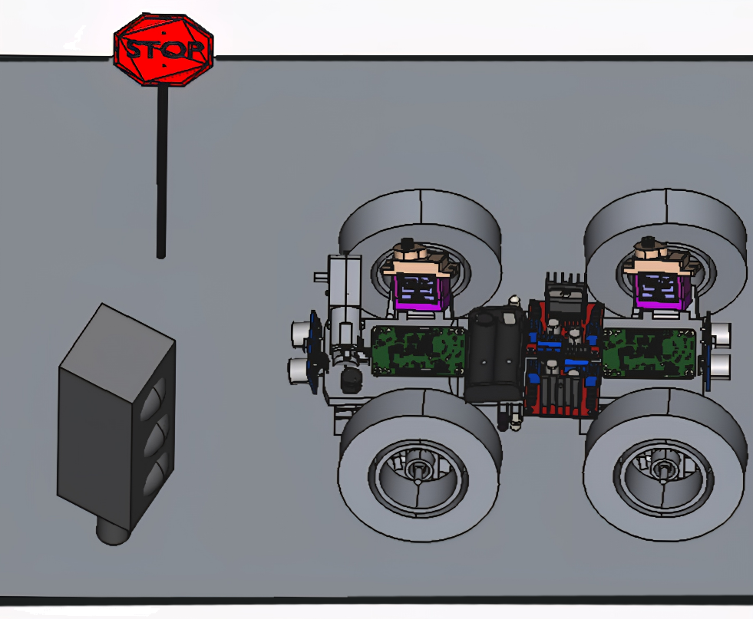
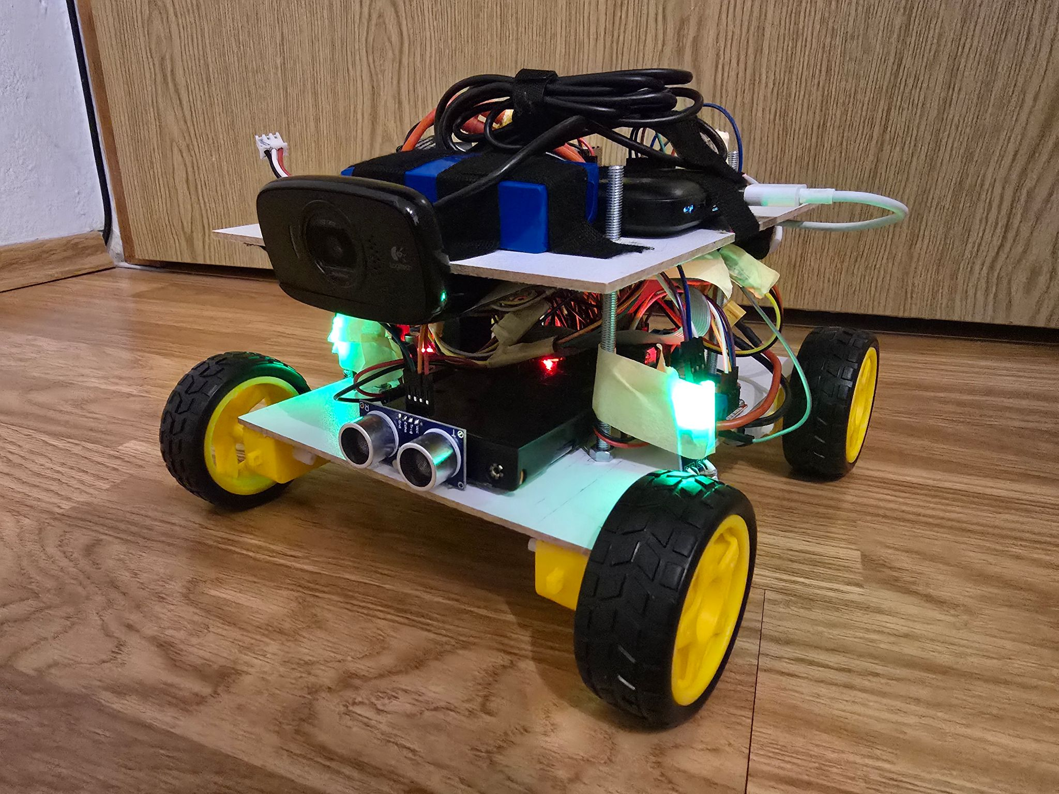
3D MODEL I FINALNI IZGLED PROJEKTA

Slide 18
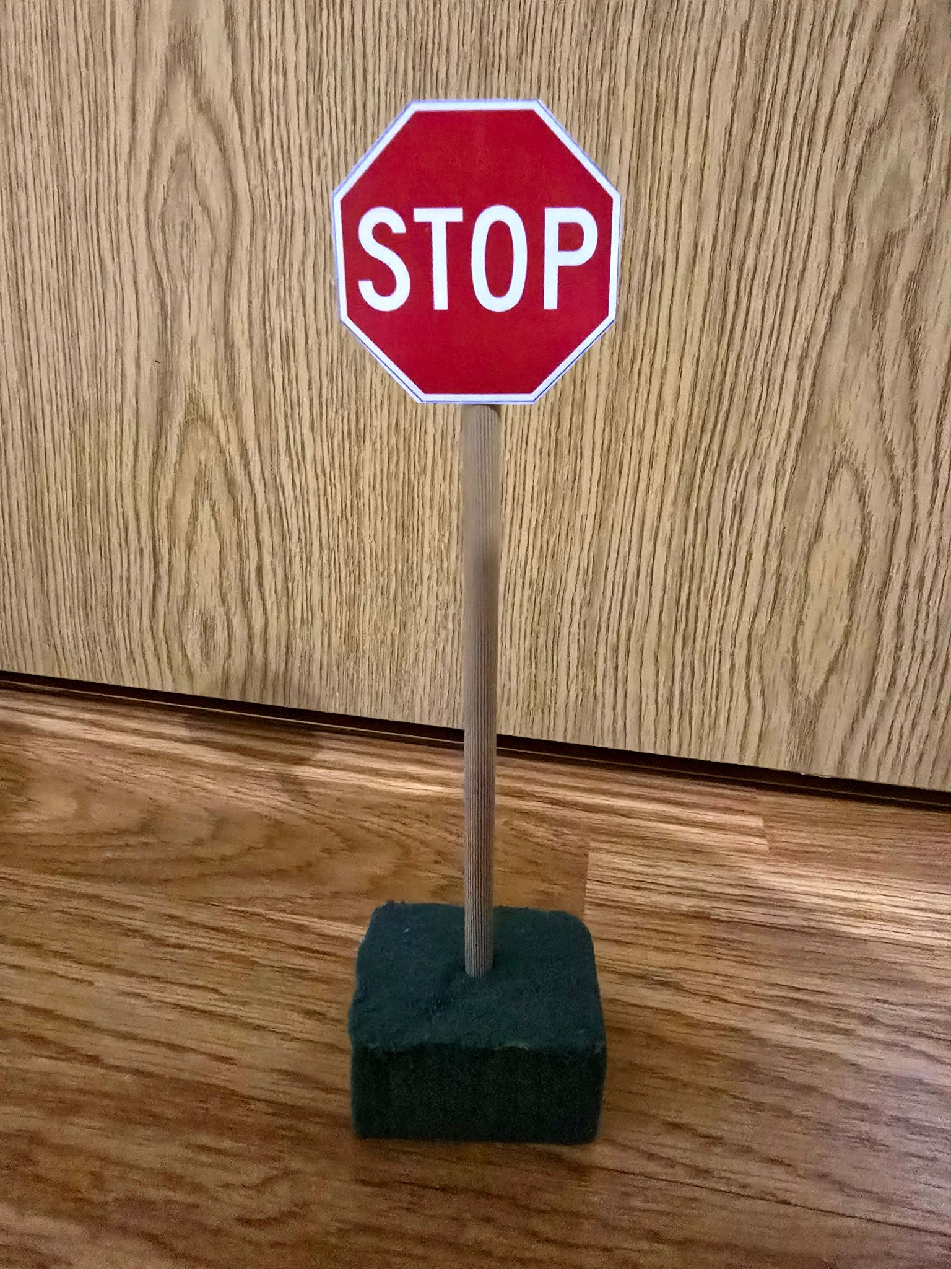
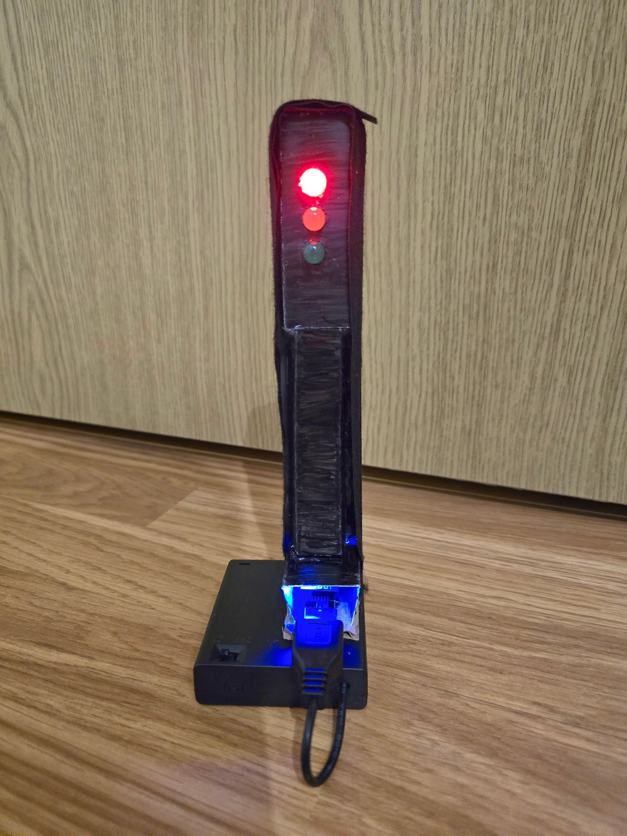
MAKETA ZNAKA STOP I MODEL SEMAFORA

Slide 19
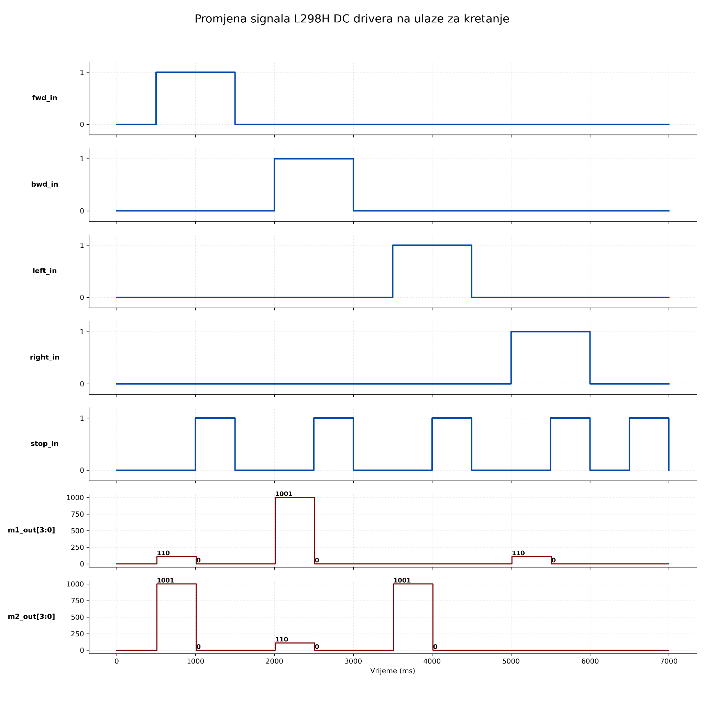
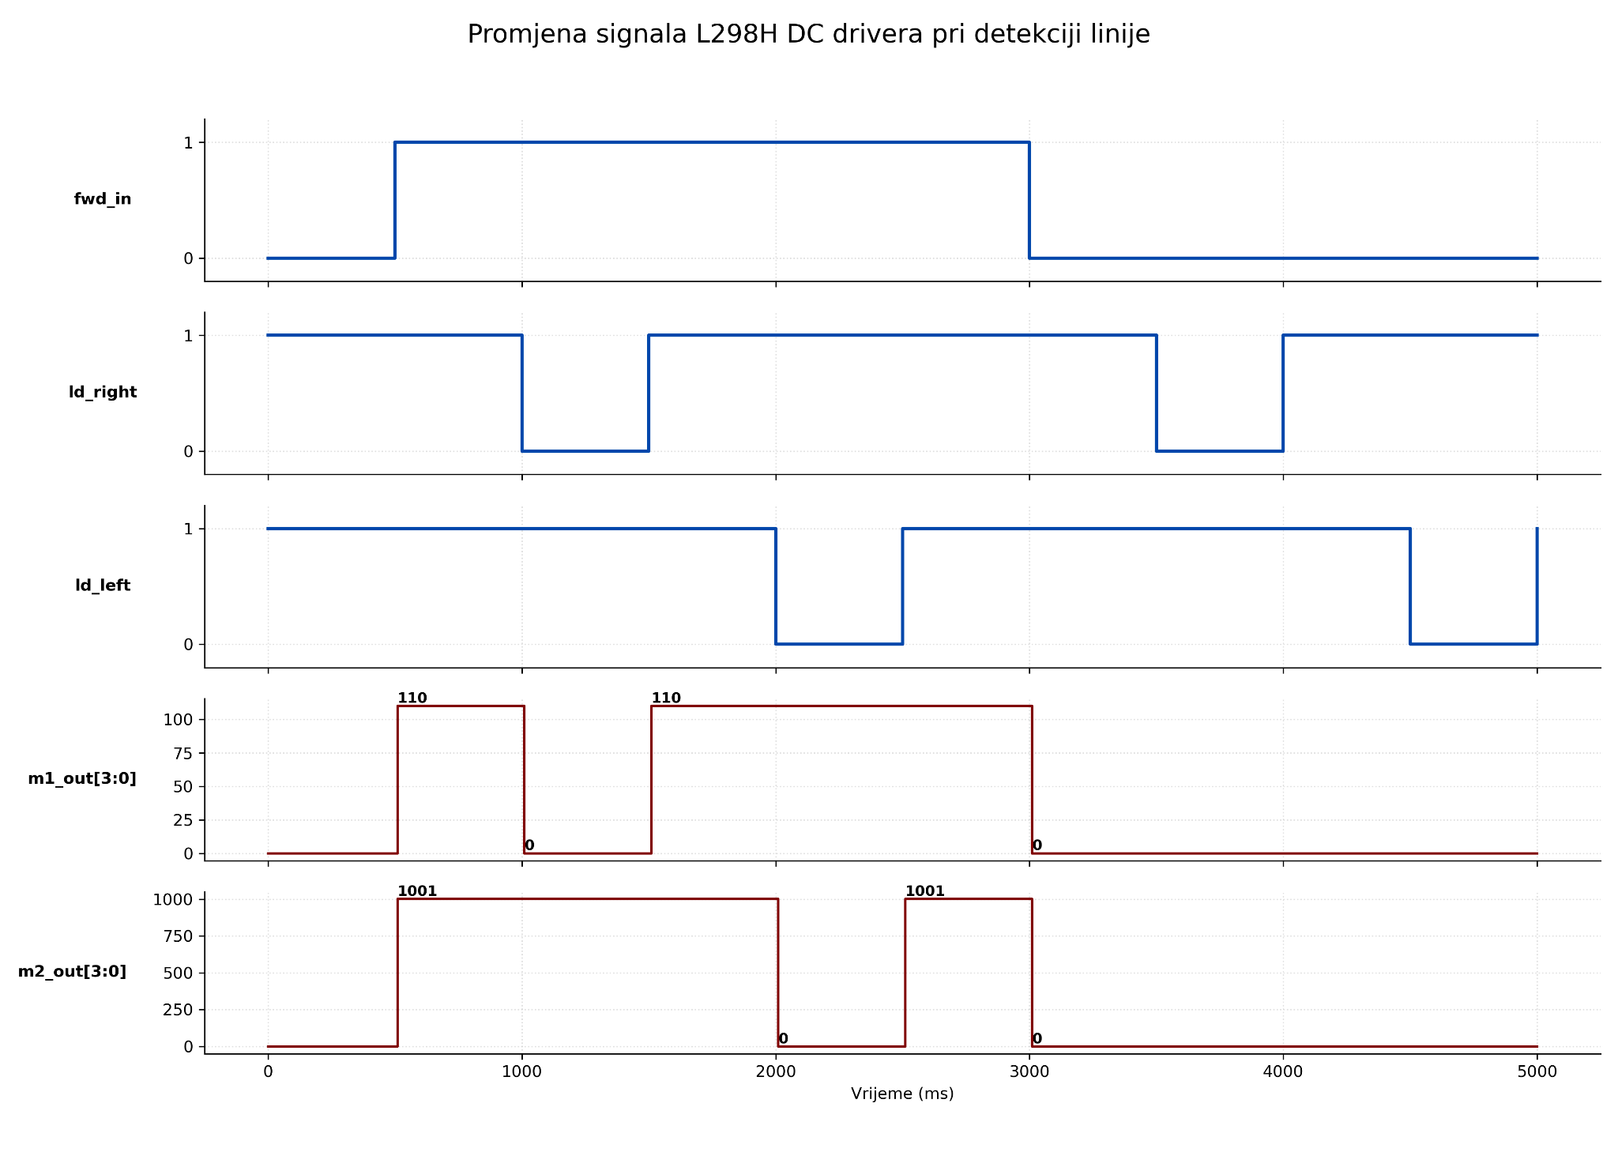
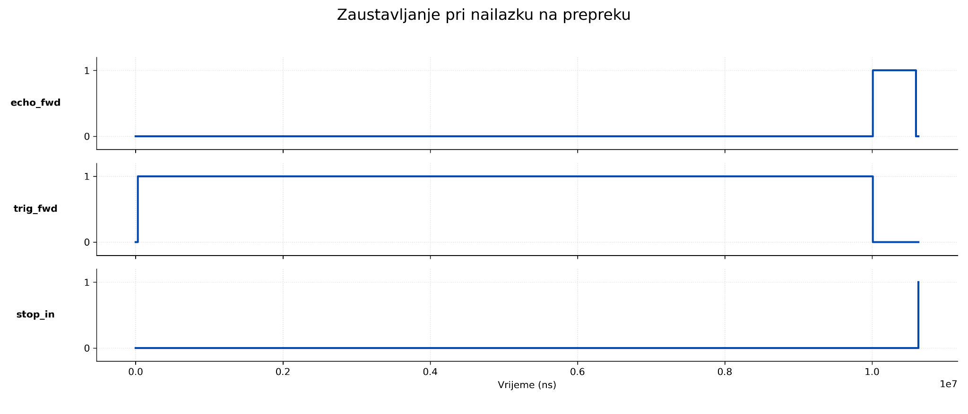

Slide 20
MOBILNA ANDROID APLIKACIJA
Kontrolni interfejs projekta realizovan je u obliku mobilne aplikacije za Android platformu. Aplikacija je razvijena u razvojnom okruženju Android Studio koristeći programski jezik Kotlin i moderan deklarativni okvir Jetpack Compose.
Glavne funkcionalnosti aplikacije obuhvataju:
Upravljanje u realnom vremenu: Intuitivni korisnički interfejs sa komandama za navigaciju (naprijed, nazad, lijevo, desno) i kontrolu sigurnosnih funkcija (zvučni signal).
Mrežna komunikacija: Slanje upravljačkih instrukcija putem HTTP protokola ka serveru na Raspberry Pi platformi unutar lokalne WiFi mreže.

Slide 21
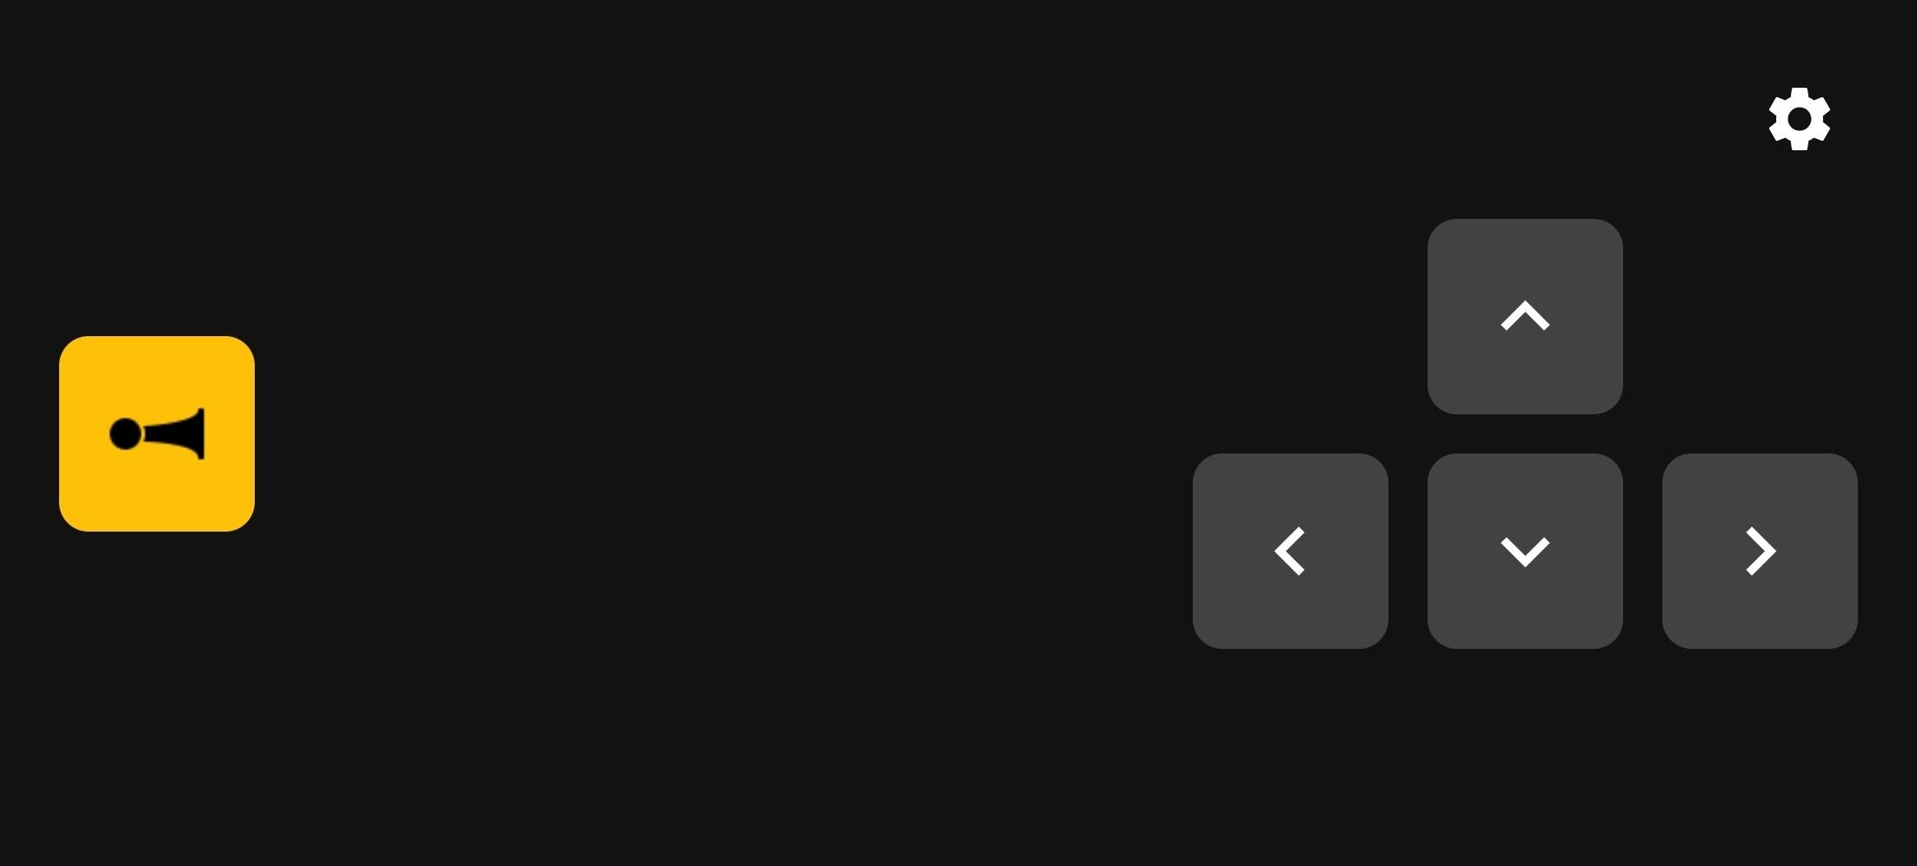
IZGLED GLAVNOG UPRAVLJAČKOG EKRANA

Slide 22
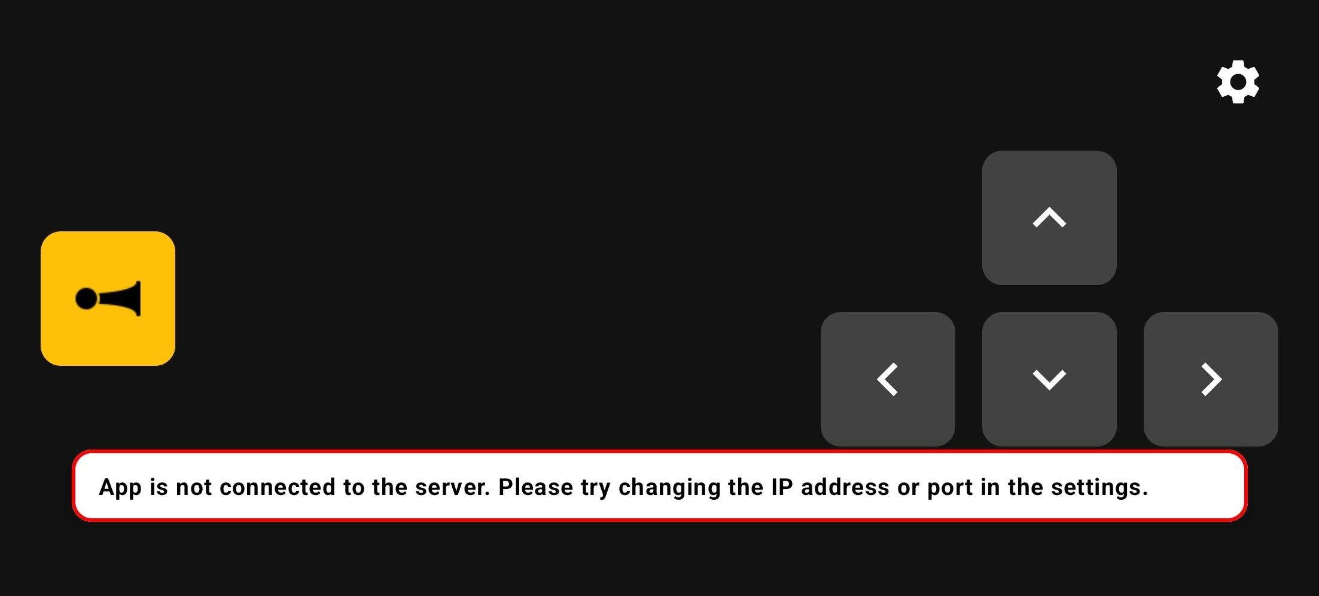
PRIKAZ GREŠKE U KONEKCIJI

Slide 23
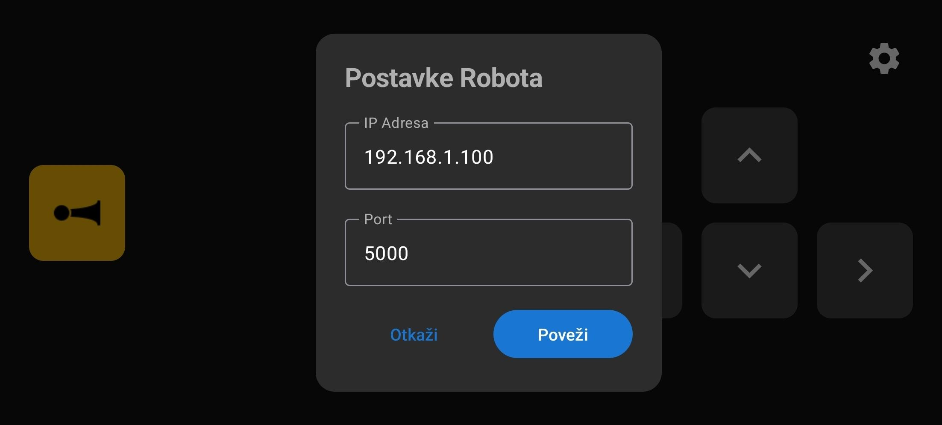
POSTAVKE MREŽNIH PARAMETARA

Slide 24


Slide 25
KOD
https://github.com/mahirsuljic-fet/PSoC-Projekat/tree/main

Slide 26
HVALA NA PAŽNJI
Amar Kešetović Dženana Sadiković Dženita Moranjkić Mahir Suljić

